Slide 1
Vytvorenie predstavy o veľkých číslach - opakovanie
Mgr. R. Vrabcová

Slide 2
Veľké čísla – čo už vieme
Vytvorenie predstavy o veľkých číslach
vo vedených oboroch
zemepisné údaje, štatistiky
Vedieť čítať, písať
Rád číslice v zápise prirodzeného čísla

Slide 3
Zapamätajme si : číslice radi chodia v trojiciach 145623589 145 623 589

Slide 4
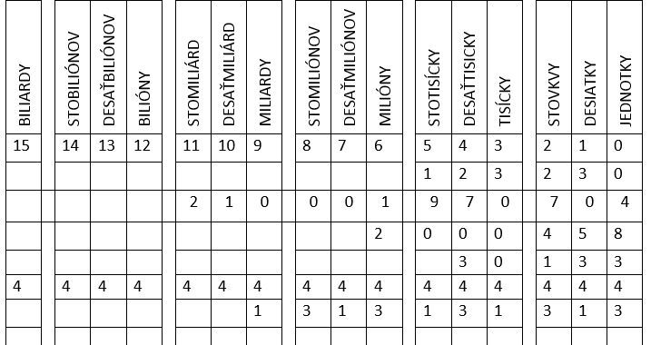
Vedieť čítať
Zapamätajme si : číslice radi chodia v trojiciach
číslo 205 254 321 čítame : 205 miliónov 254 tisíc 321
číslo 123 563 205 254 321 čítame : 123 biliónov 563 miliárd 205 miliónov 254 tisíc 321

Slide 5
Vedieť čítať
12 670 304 .............. 789 689 .............. 55 674 ......
1 678 004 .................. 999 999 .............. 57 014 ...
81 789 788 ................ 5 678 608 ............. 450 798 ..............
1 987 ..... 77 077 .. ............... 60 780 780 ..................
13 098 ................. 609 123 ................ 3 432 500 ................
2 000 000 ............... 500 500 ..............

Slide 6
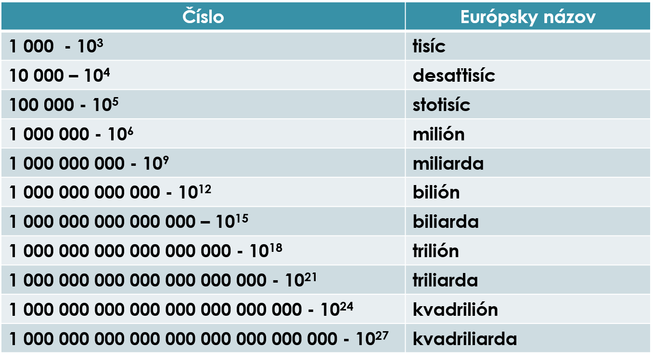

Slide 7
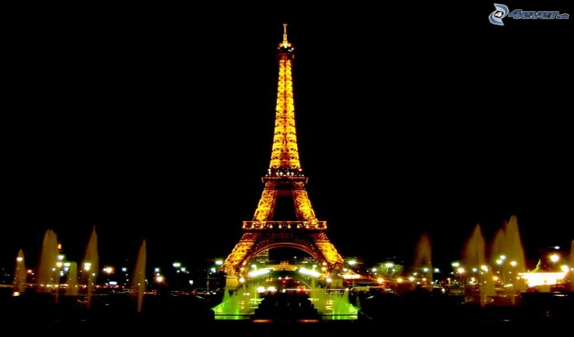
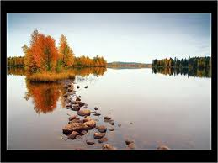
Prečítajme si niekoľko zaujímavostí o planéte Zem
510 086 000 km² - je celkový povrch Zeme. Z toho 361 455 000 km² tvorí more, 1 700 000 km² jazerá a 14 000 000 km² ľad.
73 042 000 - turistov navštívi každý rok Francúzsko. Je tak najnavštevovanejšou krajinou sveta.
60 000 - je počet jazier vo Fínsku. Nie nadarmo sa tejto krajine hovorí aj Krajina tisícich jazier

Slide 8
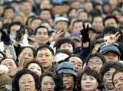
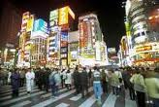
150 000 000 000 - je hviezd v galaxii Mliečna cesta, ktorej súčasťou je aj naša hviezda Slnko. Podobných galaxii sú vo vesmíre stovky miliárd.
1 075 000 000 ľudí - hovorí najpoužívanejším jazykom na svete, mandarínskou čínštinou. Najmenej používaným jazykom je turkménština, ktorým hovorí asi 3000 ľudí.
26,4 milióna obyvateľov - má najzaľudnenejšie miesto na svete, japonská metropola Tokio.

Slide 9
Rád číslice v zápise prirodzeného čísla
Číslo: 1 523 652 číslo - cifra, číslica slovo - písmeno
Koľko ciferné je toto číslo? Aký je ciferný súčet ? Na mieste -------- je ?
- bežne používame desiatkovú sústavu (decimálnu) - na zapísanie všetkých čísel používame 10 číslic = cifier: 0, 1, 2, 3, 4, 5, 6, 7, 8, 9.
- táto číselná sústava sa nazýva aj pozičná : každá číslica má v čísle svoju pozíciu = rád, svoje konkrétne miesto. - Nazývame ich: jednotky, desiatky, stovky, tisícky ....

Slide 10
Rozklad čísla v desiatkovej sústave = Rozvinutý zápis čísla - úplný a neúplný
a) Úplný rozvinutý zápis čísla ( aj s nulami - sú v ňom všetky číslice daného čísla zapísané od najvyššieho číselného rádu po najnižší)
801 409 = 8.100 000 + 0.10 000 + 1. 1 000 + 4.100 + 0.10 + 9.1
b) Neúplný rozvinutý zápis čísla ( bez núl - rády s číslicou 0 vynecháme)
801 409 = 8.100 000 + 1. 1 000 + 4.100 + 9.1
Skrátený tvar čísla ( z neúplného zápisu čísla)
6.1 000 000 + 2. 100 000 + 3.100 + 7.10 + 4.1
= 6 000 000 + 200 000 + 300 + 70 + 4
= 6 200 374

Slide 11
Napíš čísla, ktoré majú: Hra myslím si číslo
5 tisícok, 2 stovky, 3 jednotky
8 miliónov, 6 desaťtisícok, 3 tisícky,
5 desiatok, 9 jednotiek
2 miliardy, 7 stotisícok, 6 stoviek, 3 desiatky, 1 jednotku
Vypíš desaťtisícky z uvedených čísel:
124 547 100
5 295 006
148 457
12 540
1 000 001

Slide 12
Počítanie po desaťtisícoch, tisícoch, stovkách

Slide 13
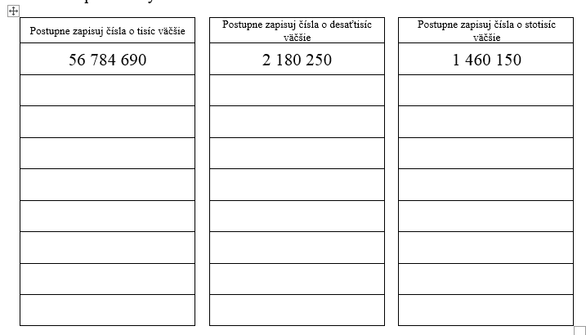
Počítanie po desaťtisícoch, tisícoch, stovkách

Slide 14
Ďakujem

